Slide 1
Rifiuti
Fase di osservazione iniziale

Slide 2
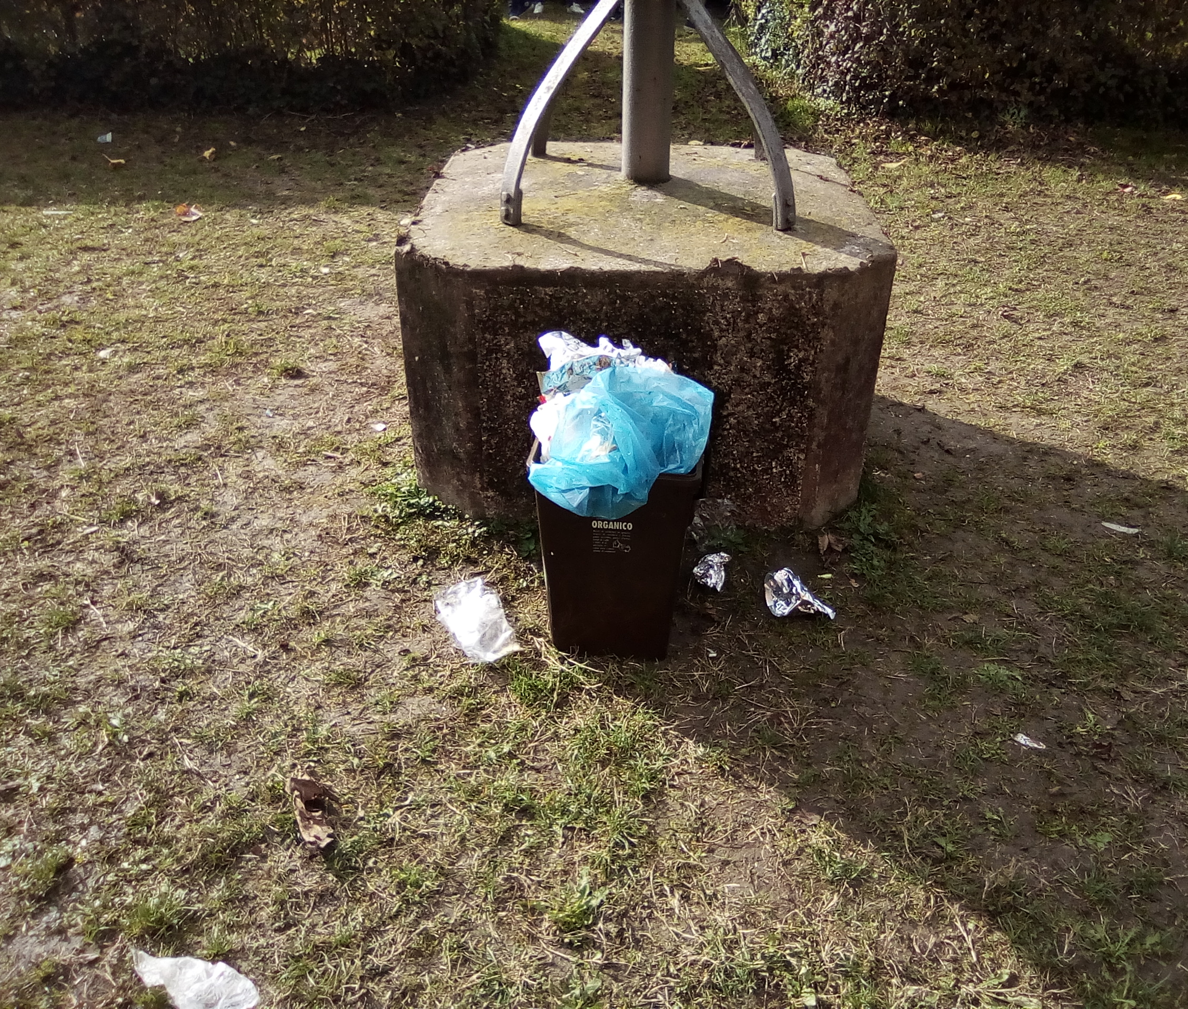
Cortile della Scuola
Mese: ottobre
Cestino indifferenziato

Slide 3
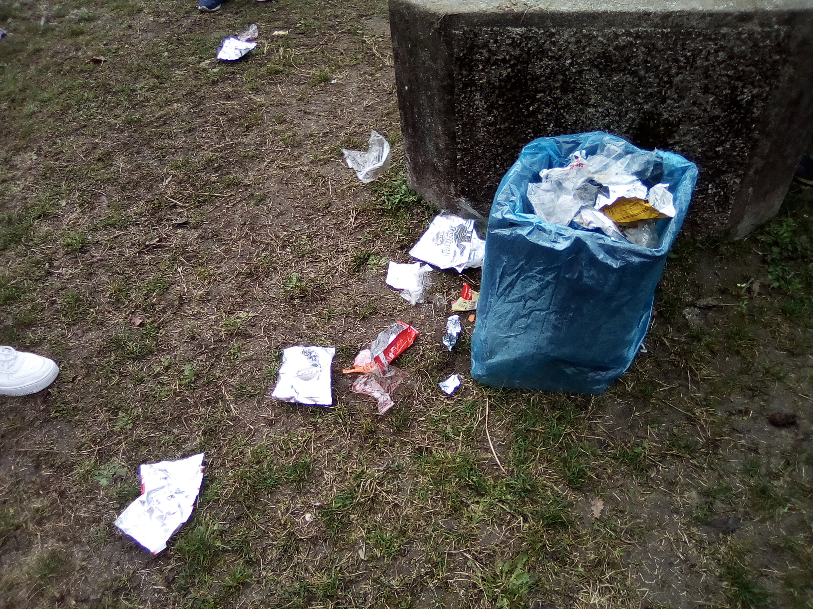

Slide 4
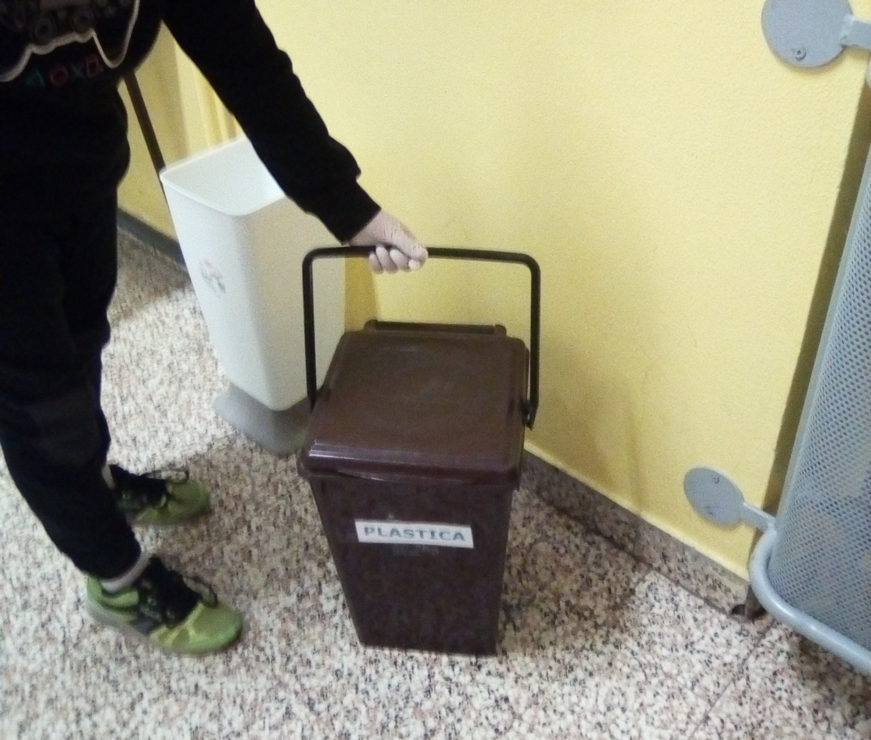
Fase 1
Iniziamo la Raccolta differenziata
Mese
Novembre/
Dicembre

Slide 5
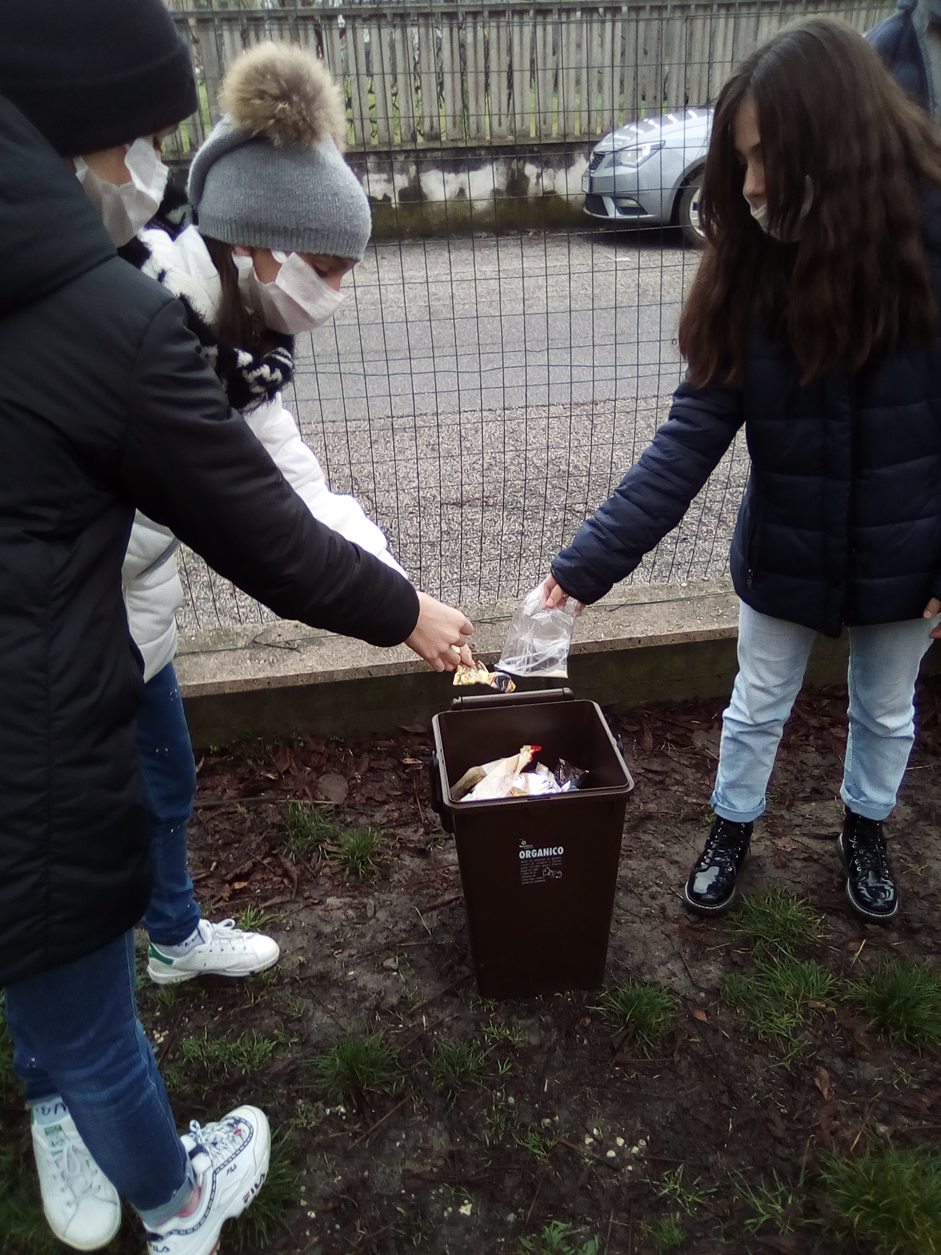
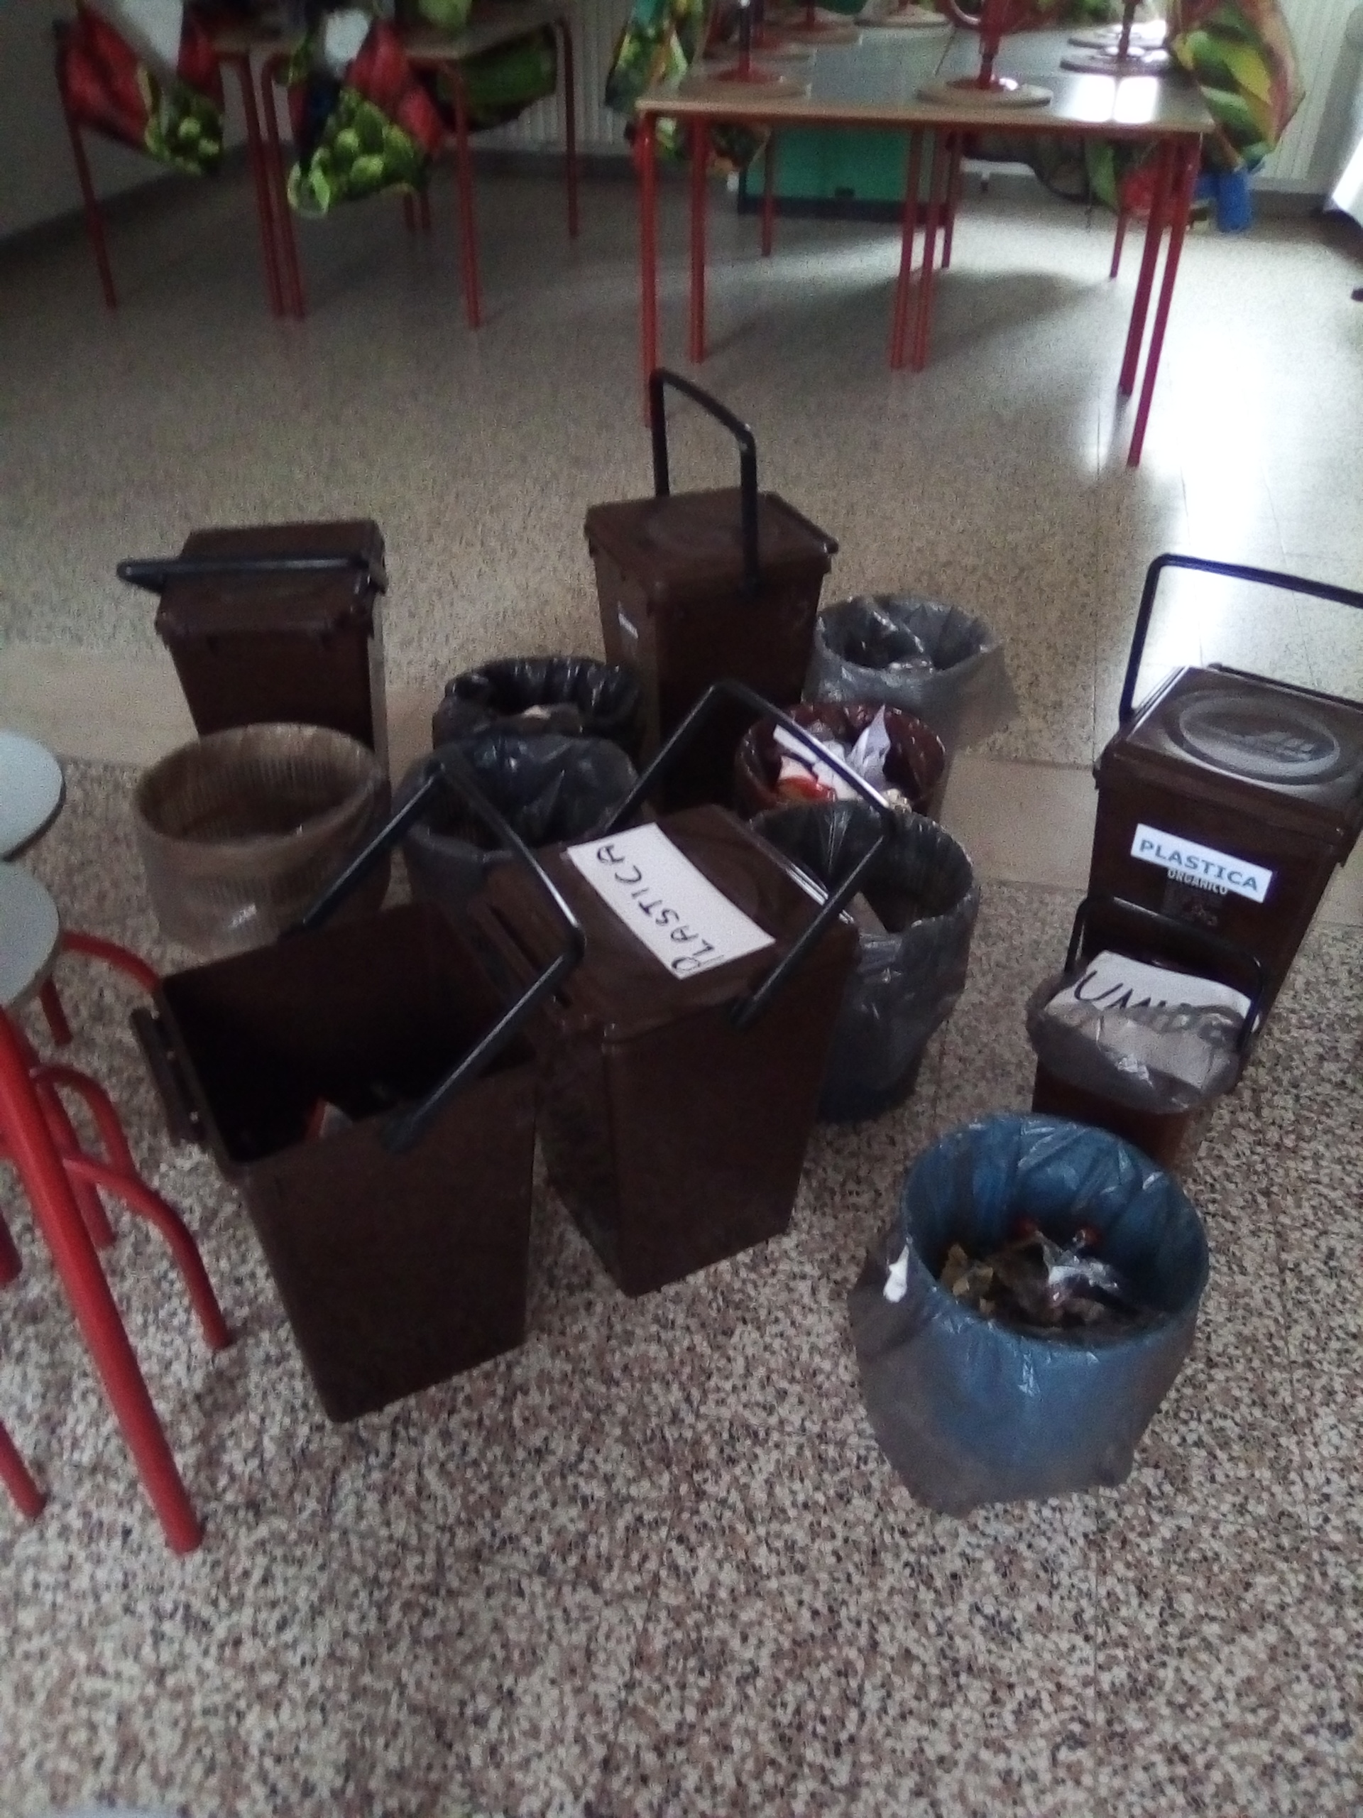
Differenziamo

Slide 6
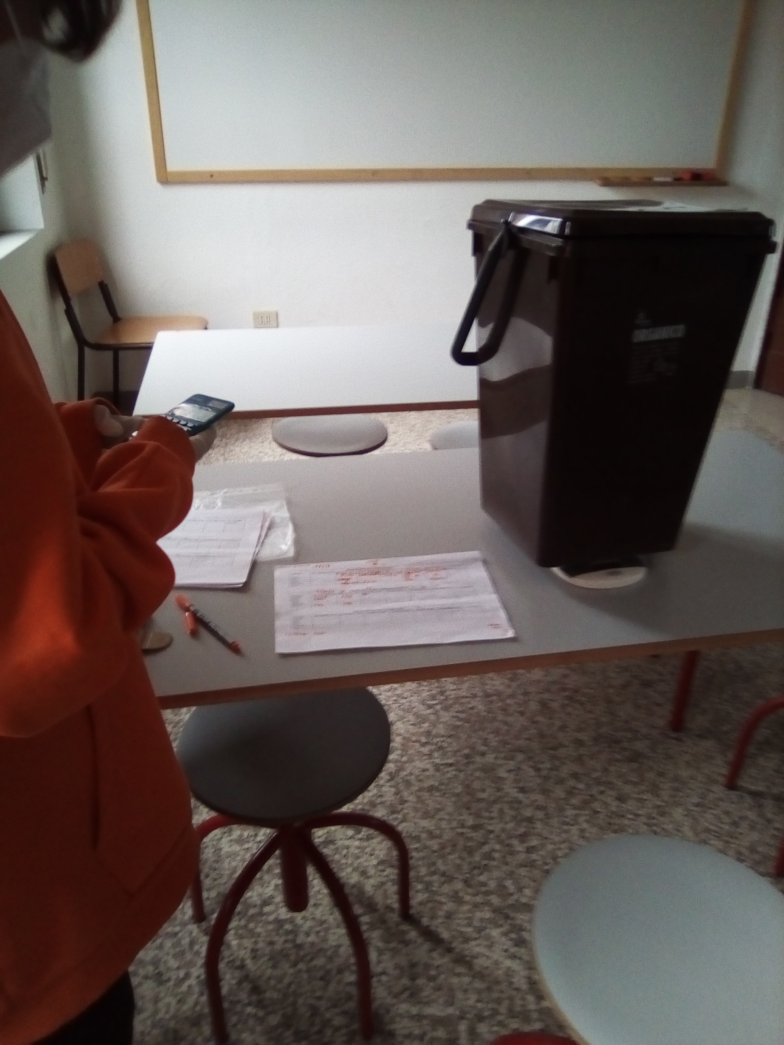
Pesiamo e tabuliamo

